Slide 1

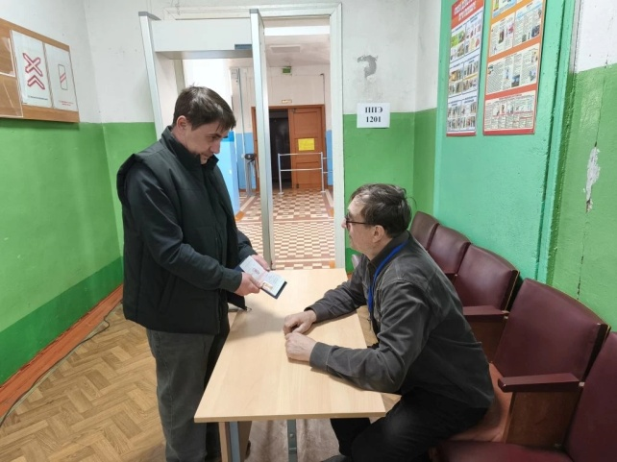
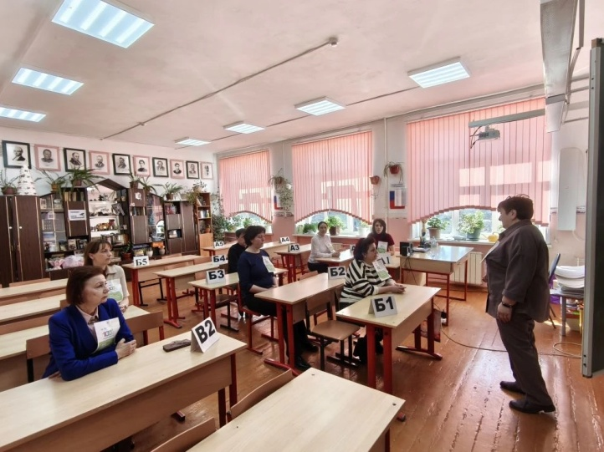
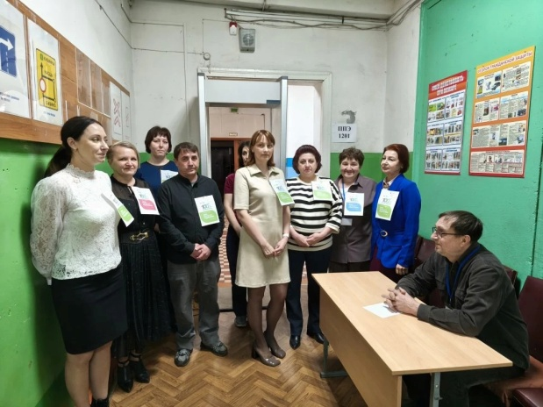
Всероссийская акция « Сдаем вместе. День сдачи ЕГЭ родителями»
15 апреля 2026 года родители выпускников 11 класса
приняли участие во Всероссийской акции «Сдаем вместе.
День сдачи ЕГЭ родителями». В этот день им представилась
возможность поменяться местами со своими детьми и пройти
всю процедуру ЕГЭ от прохода в экзаменационный пункт до получения своих результатов. В 2026 году родителям было предложено написать ЕГЭ по русскому языку, дающий представление об экзаменационных заданиях разных типов. Кроме практической подготовки, участники получили уникальную возможность открыто обсудить свои тревоги и сомнения, задать волнующие вопросы организаторам. Условия мероприятия были максимально приближены к реальной процедуре экзамена, создавая подлинную атмосферу экзаменационной сессии, и позволяя участникам эффективно справиться со своими страхами и переживаниями.

